Slide 1
Parfümvilág
Laczy Miklós – Kertész márton

Slide 2
Weboldalunkról
Parfümökkel foglalkozó weboldal
Hírek, újdonságok
Webshopok árai, legkedvezőbb megtalálása (Notino, később bővül)
Affiliate program keretein belül kapjuk az adatokat
Értékelés, vélemény írása

Slide 3
Inspiráció
Azért készült el ez a weboldal, mert:
Szerelmesei vagyunk a parfümöknek
Kevés, vagy nincs is ilyen oldal, ami ennyire összetett ebben a témában
Hasznos funkciók, és minden egy helyen van (Leírás, keresés, véleményezés, friss hírek stb.)

Slide 4
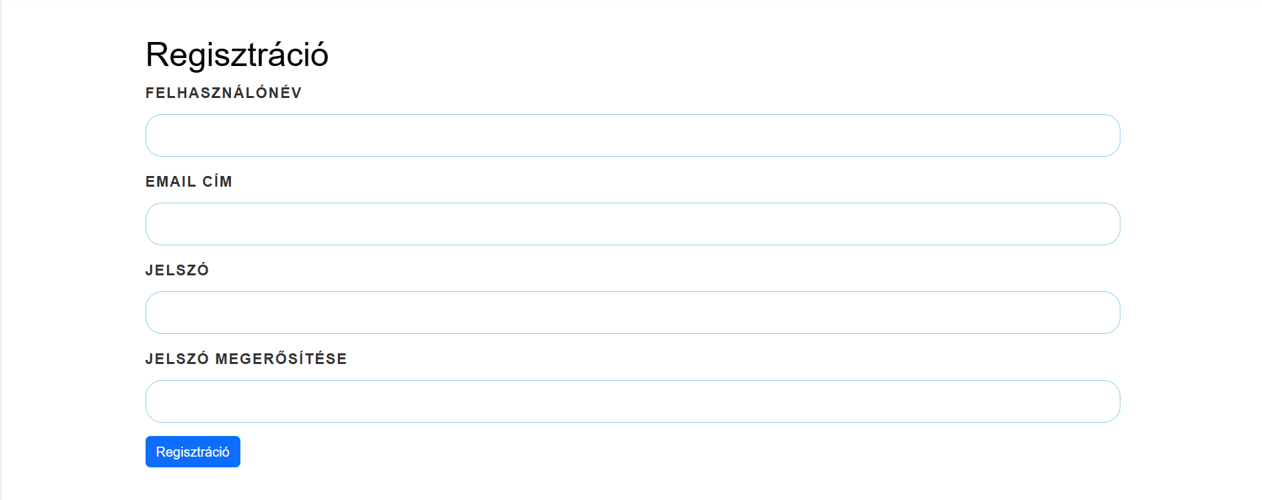
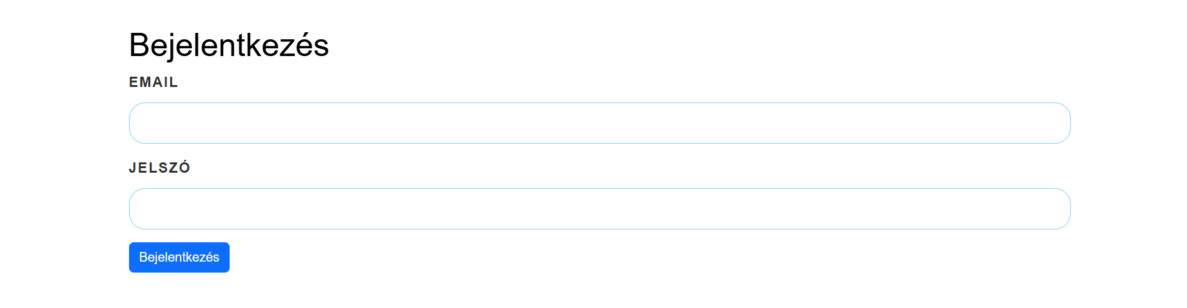
Funkciók – Regisztráció, bejelentkezés
Regisztráció, bejelentkezés
Saját profil létrehozása
Ezzel elérhető a véleményezés, illetve a parfümök kedvencekbe mentése.

Slide 5
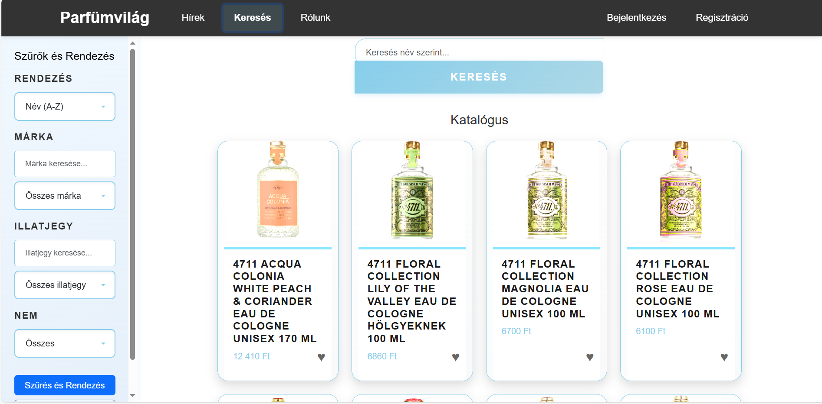
Funkciók – Parfümök keresése
Keresés név alapján
Szűrés
Márka
Illatjegy
Nem
Rendezés:
Név A-Z-ig
Név Z-A-ig
Ár csökkenő
Ár növekvő

Slide 6
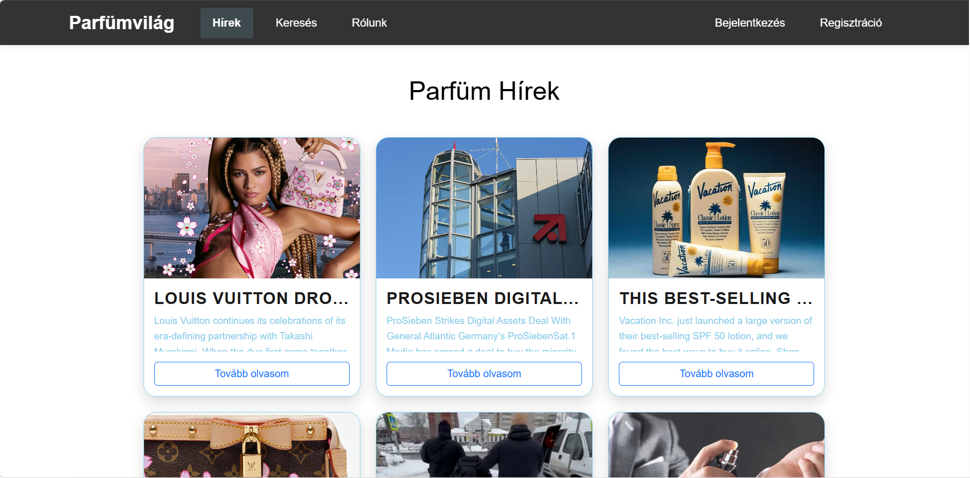
Funkciók – Hírek
Hírek
Legfrisseb, legnépszerűbb hírek.
Külföldi hírekkel egyaránt

Slide 7
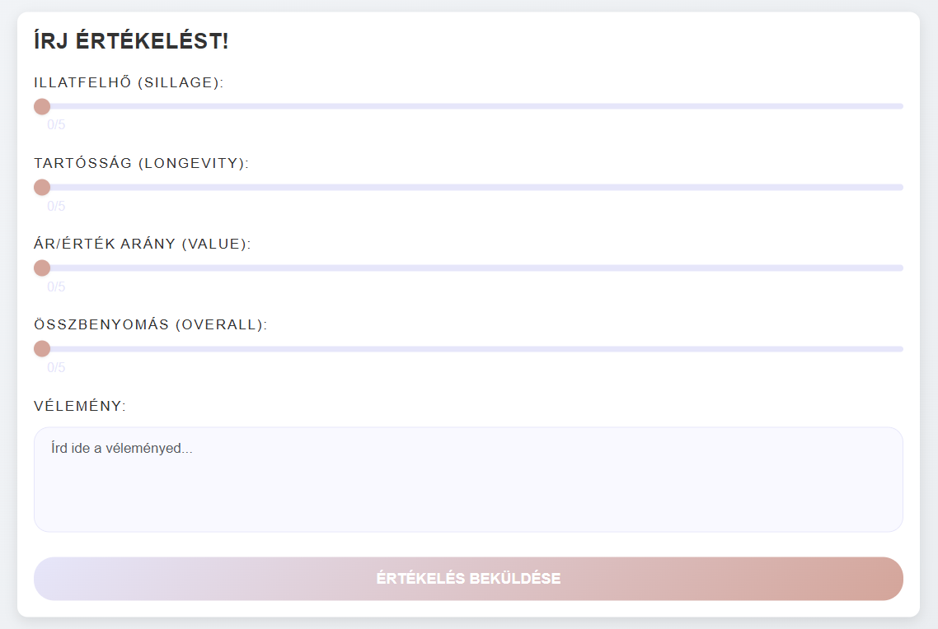
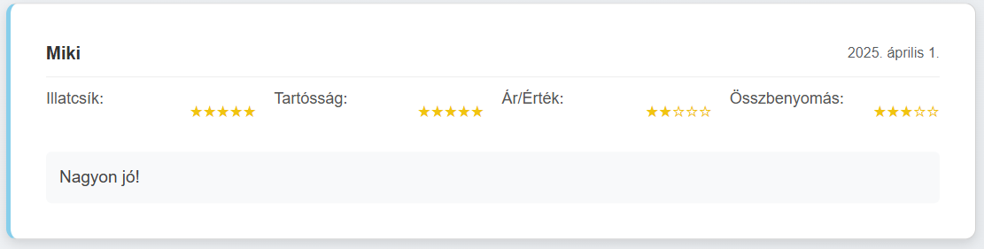
Funkciók – vélemény írás
Vélemény
Bejelentkezés szükséges
Írhatunk véleményeket, amiket mindenki lát

Slide 8
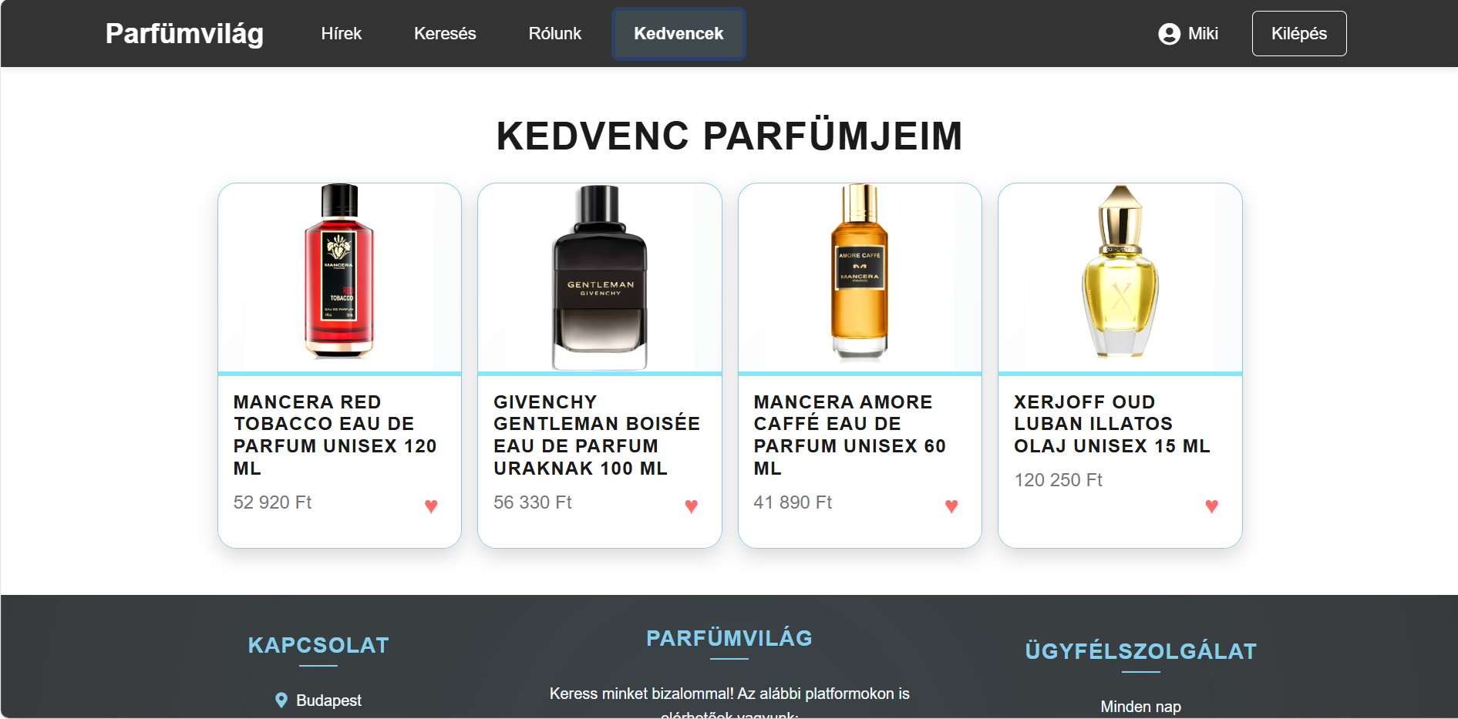
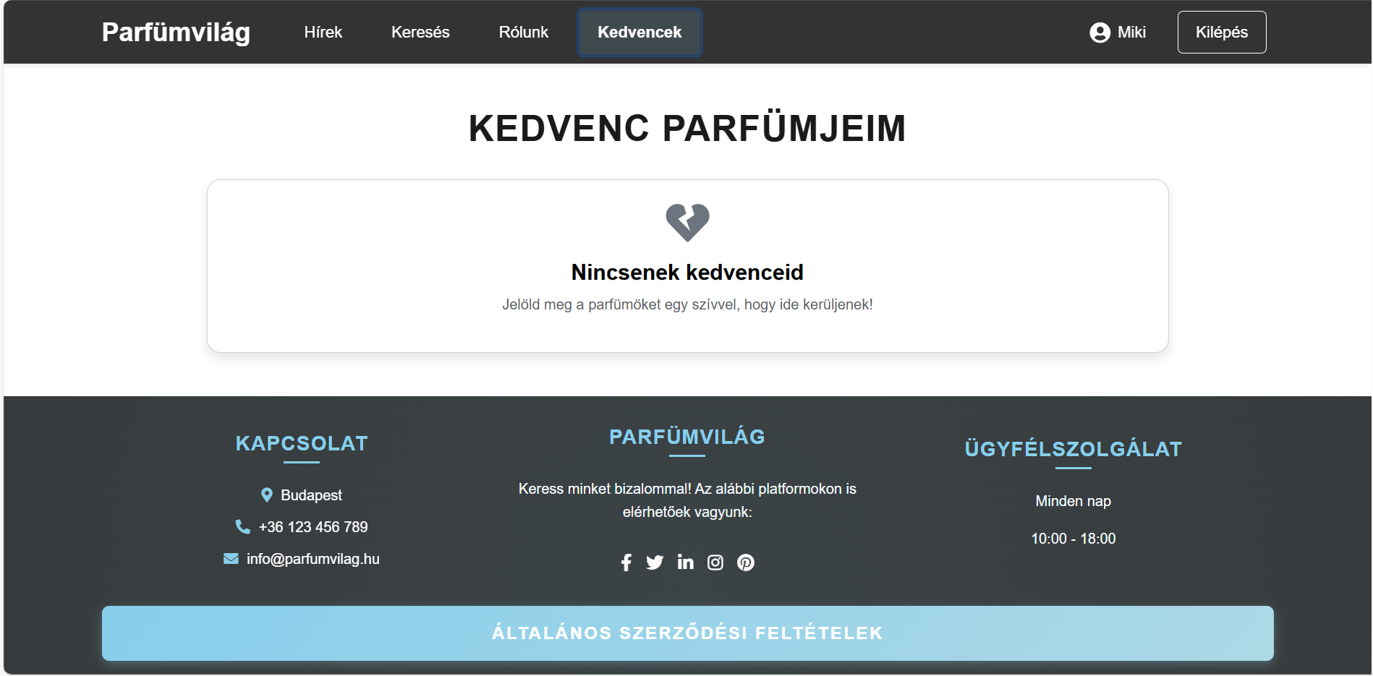
Funkciók – Kedvencek
Kedvencek
Lehetőségünk van a parfümöket elmenteni.
Bejelentkezés szükséges
Bejelentkezés után megjelenik egy kedvencek fül

Slide 9

Program
Frontend
React
CSS
Bootstrap
JS
Backend
Node.js
Express.js
Database – MySQL
phpMyAdmin

Slide 10
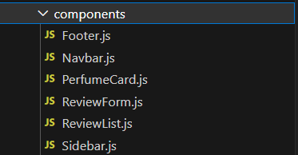
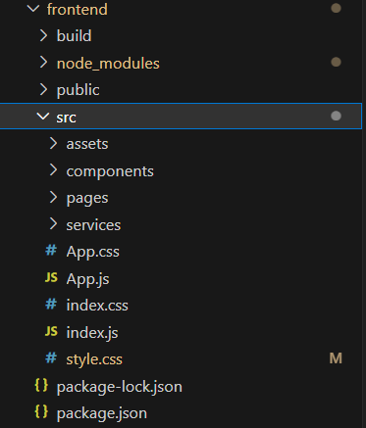
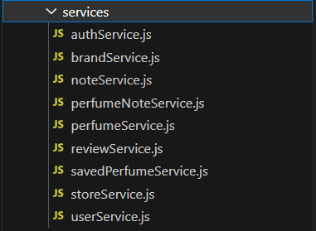
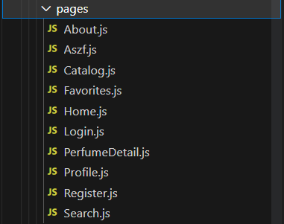
Frontend
React
CSS
Bootstrap
JS

Slide 11
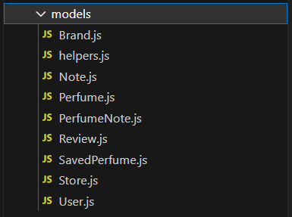
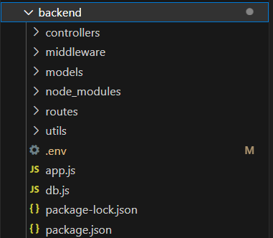
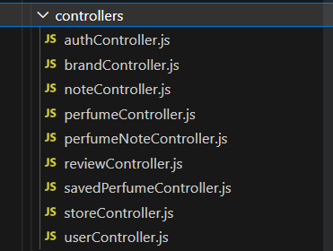
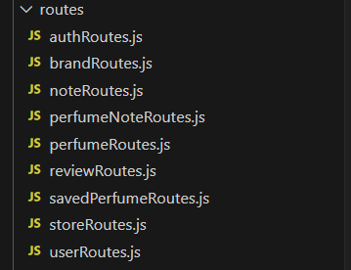
backend
Node.js
Express.js

Slide 12
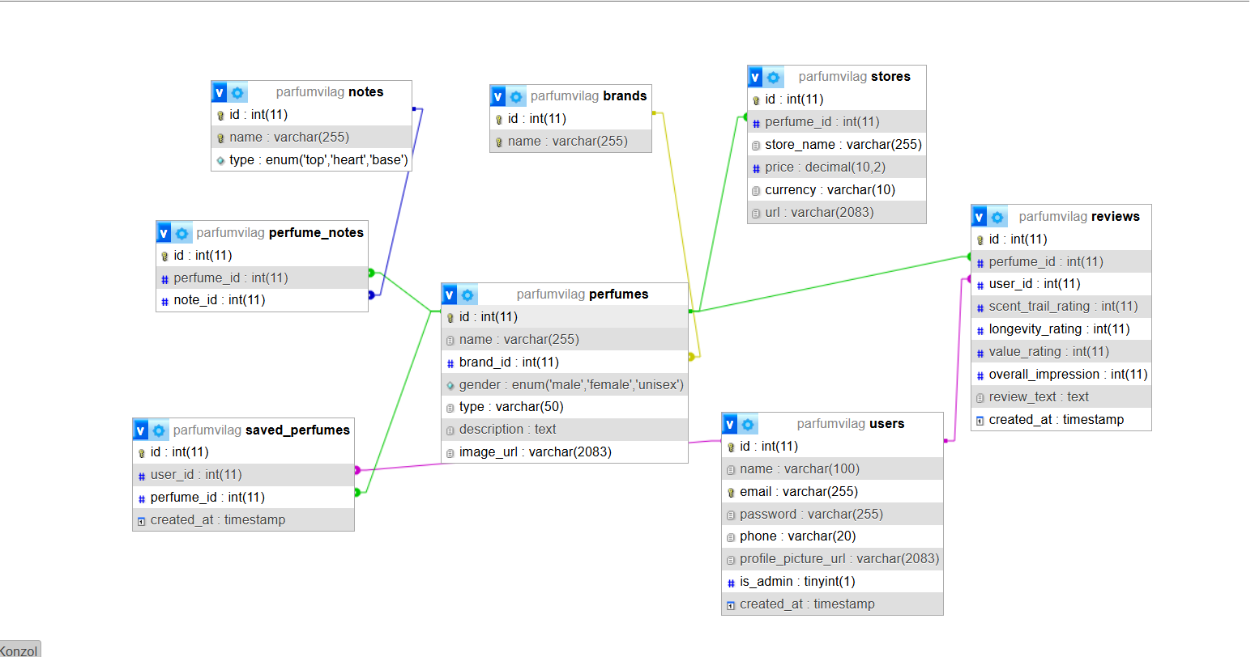
Database
phpMyAdmin

Slide 13
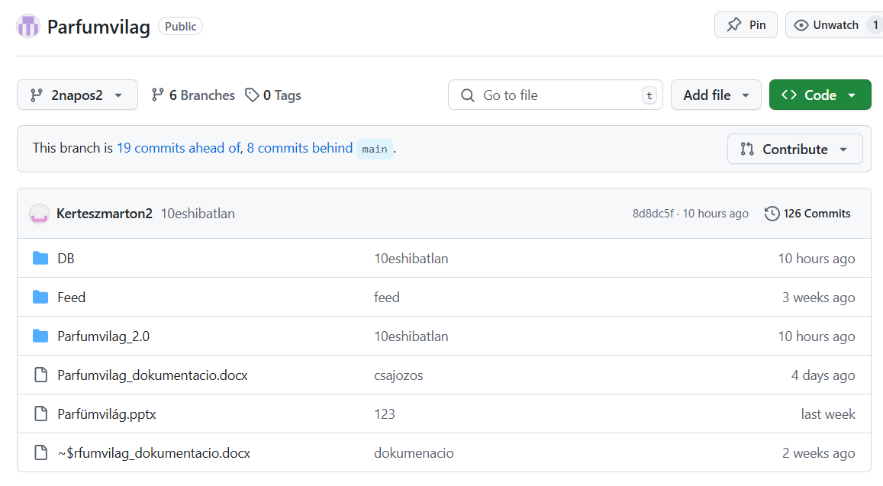
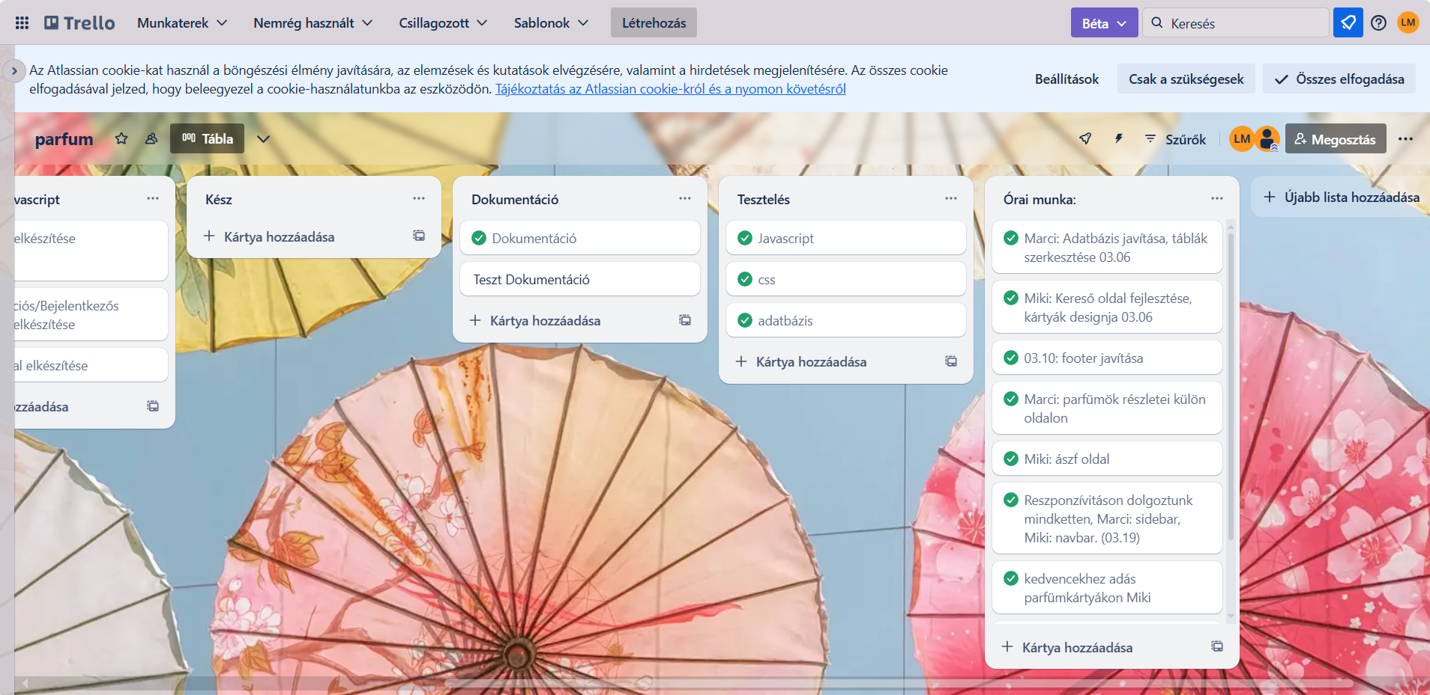
Projekt management
Github
Trello

Slide 14
Parfümvilág – Perfume Discovery Platform
Parfümvilág is a web-based platform designed to help users discover and explore perfumes based on various filters such as brand, scent, gender, and price.
Key Features:
Advanced search functionality with filters (brand, scent, gender).
Pagination for seamless navigation across large datasets.
User-friendly interface with responsive design.
Backend API integration for dynamic data fetching.
Technologies Used:
Frontend: React.js, React Router, Axios, CSS for styling.
Backend: Node.js, Express.js, MySQL for database management.

Slide 15
Our Team – Kertész Márton & Laczy Miklós
Kertész Márton – Backend Developer
Role: Responsible for the server-side logic, database management, and API development.
Key Contributions:
Designed and implemented APIs using Node.js and Express.js .
Developed efficient SQL queries to handle filtering, sorting, and pagination for perfumes, brands, and scents.
Integrated MySQL for database operations, ensuring data integrity and scalability.
Implemented authentication and authorization using JWT (JSON Web Tokens) for secure user management.
Optimized backend performance to handle large datasets and complex queries.
Laczy Miklós – Frontend Developer
Role: Responsible for the user interface, client-side logic, and user experience.
Key Contributions:
Built a responsive and interactive UI using React.js and React Router .
Designed reusable components such as PerfumeCard , Sidebar , and Pagination for seamless navigation.
Integrated frontend with backend APIs using Axios for dynamic data fetching.
Implemented advanced search and filtering functionality on the frontend to enhance user experience.
Mobile responsiveness using modern CSS techniques.

Slide 16
Vége
Köszönjük a figyelmet!

